Slide 1

CHÀO MỪNG CÁC THẦY CÔ GIÁO
ĐÃ ĐẾN DỰ TIẾT HỌC

Slide 2


















Khởi động

Slide 3



CÙNG HÁT NÀO BẠN ƠI

Slide 4




Toán
Phép trừ (có nhớ) trong phạm vi 20

Slide 5
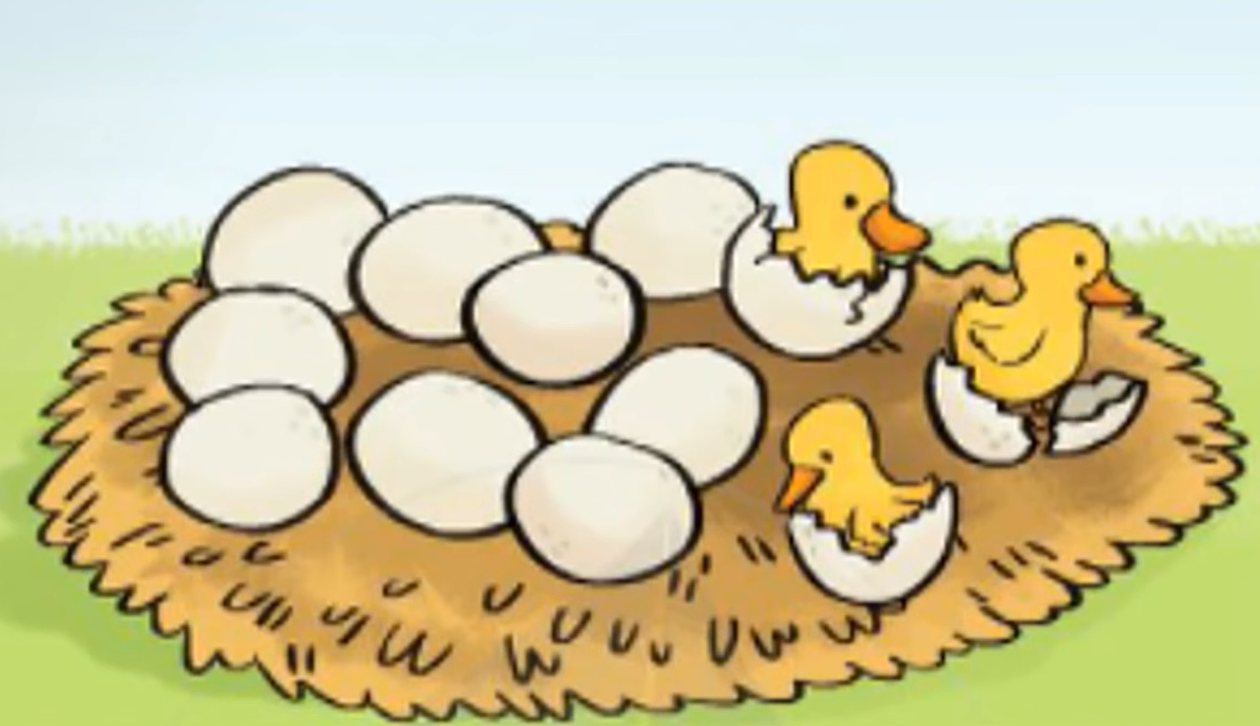

Slide 6
Bài toán: Có tất cả 12 quả trứng, trong đó có 3 quả trứng đã nở. Hỏi còn lại bao nhiêu quả trứng chưa nở?

Slide 7
12 - 3 = ?

Slide 8
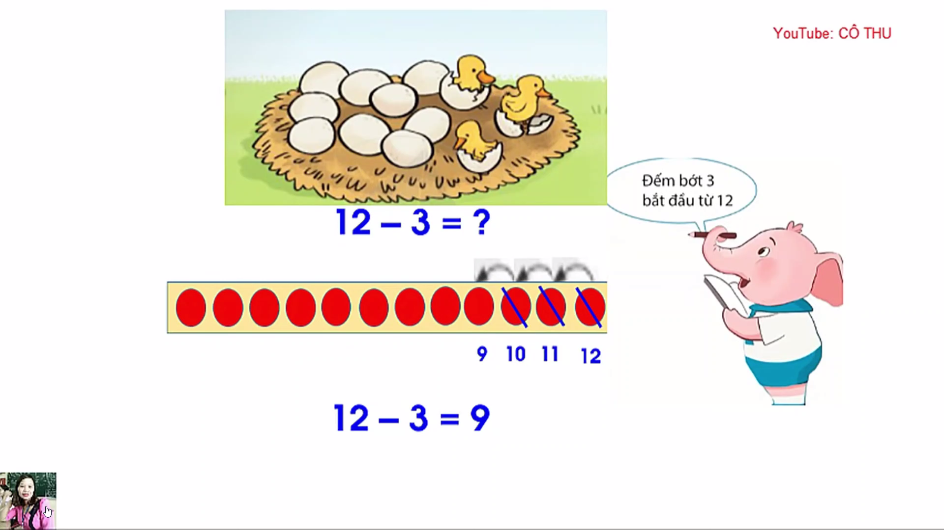

Slide 9
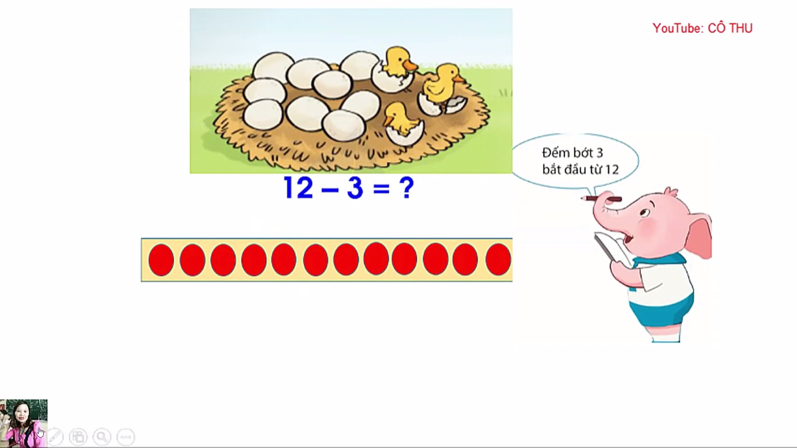

Slide 10
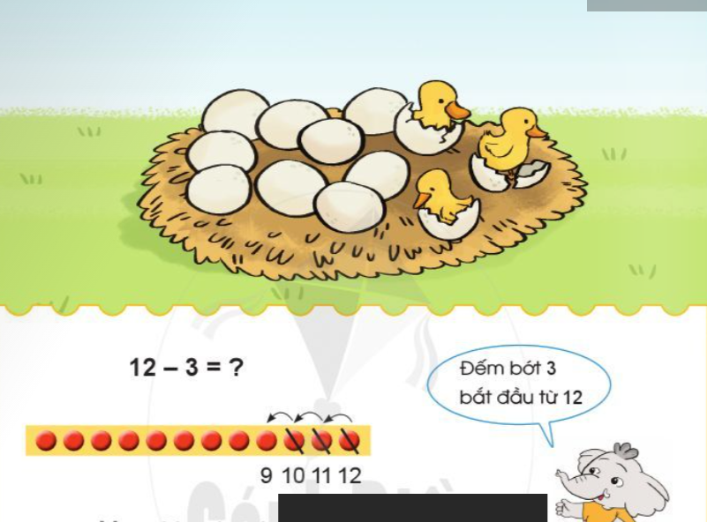
12 - 3 = 9

Slide 11

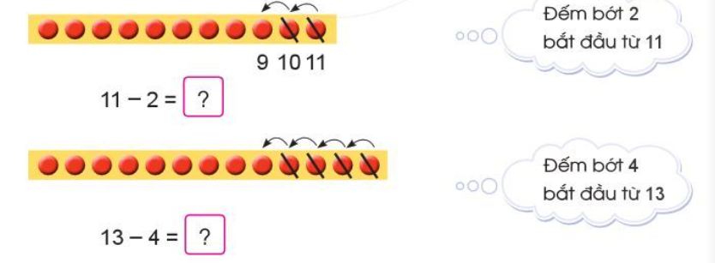
1.
Tính
9
9

Slide 12
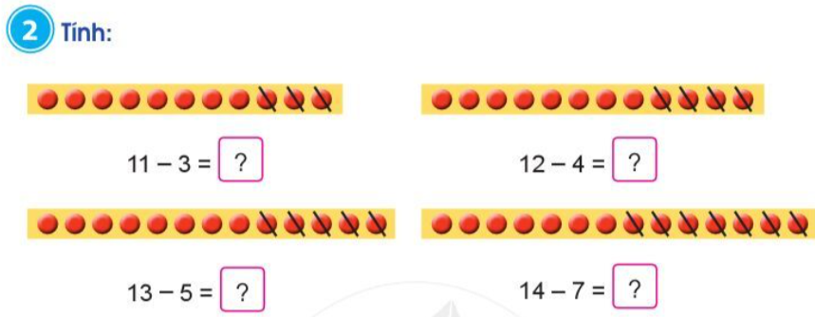
8
8
8
7

Slide 13
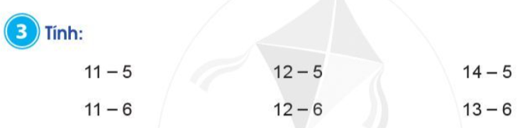
= 6
= 7
= 9
= 5
= 6
= 7

Slide 14
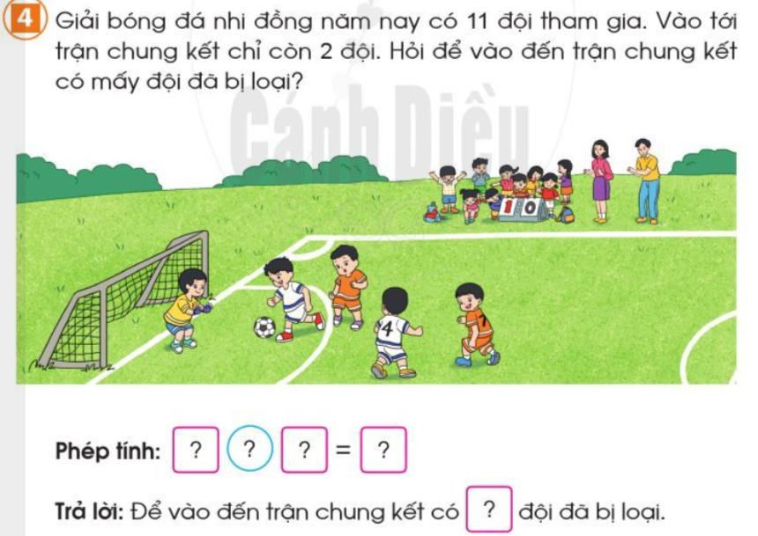
11
+
2
7
7

Slide 15

CHÀO TẠM BIỆT

